Slide 1
§ 7.3 统计量的分布
确定统计量的分布—— 抽样分布, 是数理统
计的基本问题之一. 采用求随机向量的函数的分
布的方法可得到抽样分布. 由于样本容量一般不
止 2 或 3 (甚至还可能是随机的), 故计算往往很
复杂, 有时还需要特殊技巧或特殊工具.
由于正态总体是最常见的总体, 故本节介绍
的几个抽样分布均对正态总体而言.

Slide 2
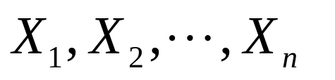
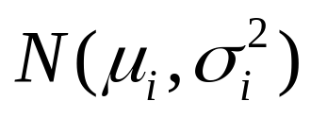
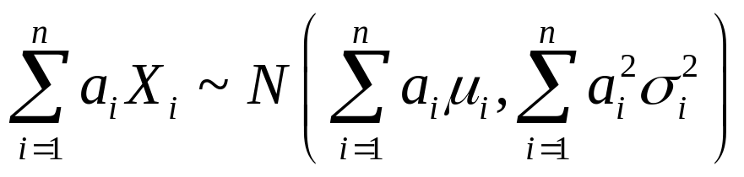
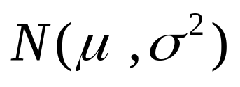
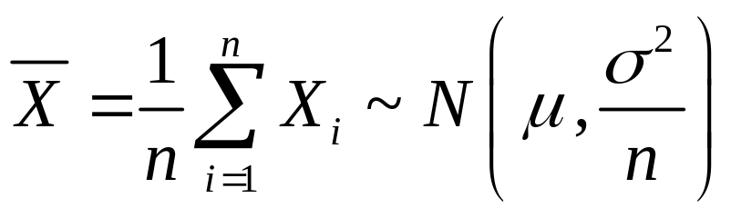
统计中常用分布
(1) 正态分布
若
~
则
independent and identically distributed
特别地,
i.i.d.
若
~
则

Slide 3
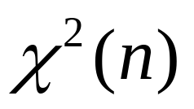
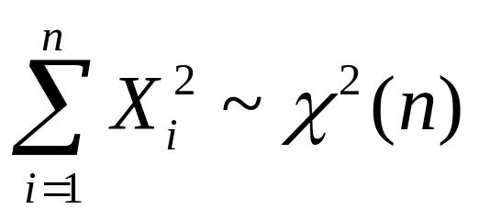
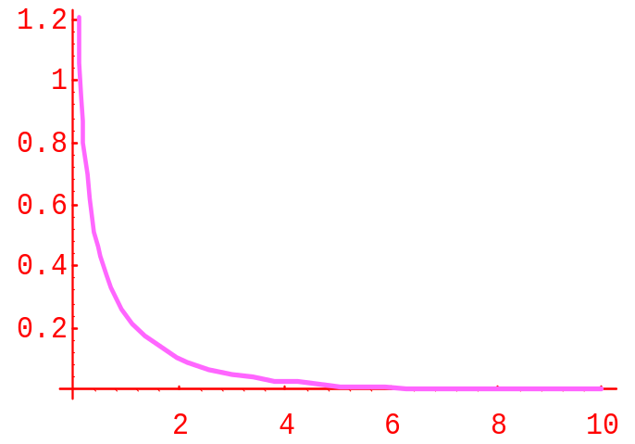
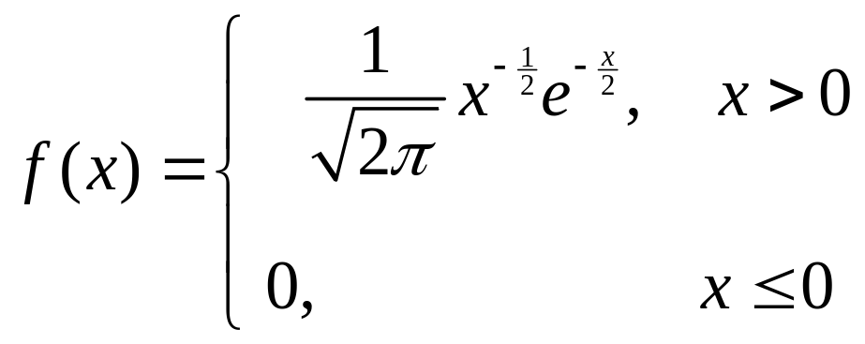
(2)
分布
( n为自由度 )
设(X₁, X₂,… ,X_{n})相互独立,
定义
且都服从标准正态分布N (0,1),则称
n = 1 时,其密度函数为

Slide 4
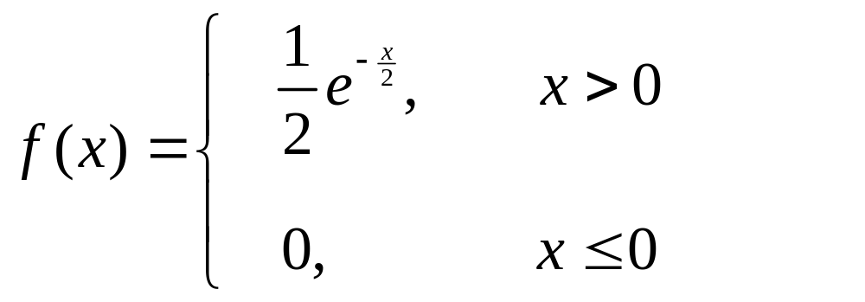
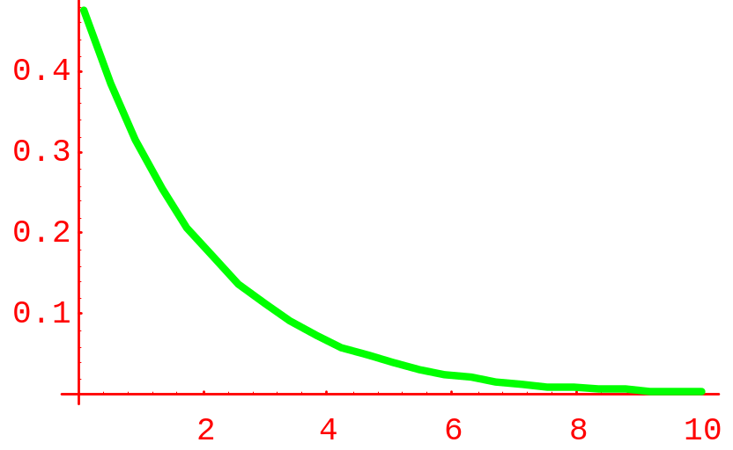
n = 2 时,其密度函数为
为参数为1/2的指数分布.

Slide 5

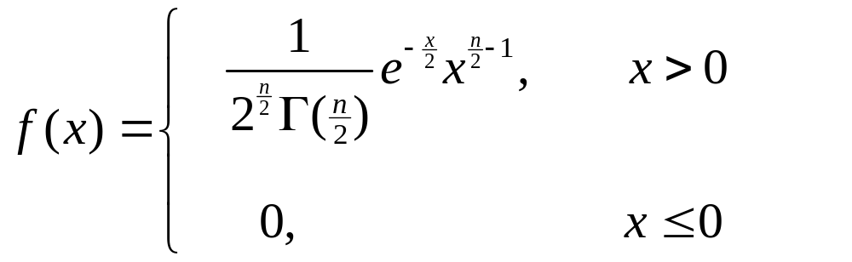
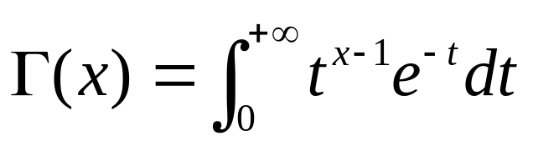
一般地,
自由度为 n 的
的密度函数为
其中，
在x > 0时收敛，称为Γ函数.

Slide 6
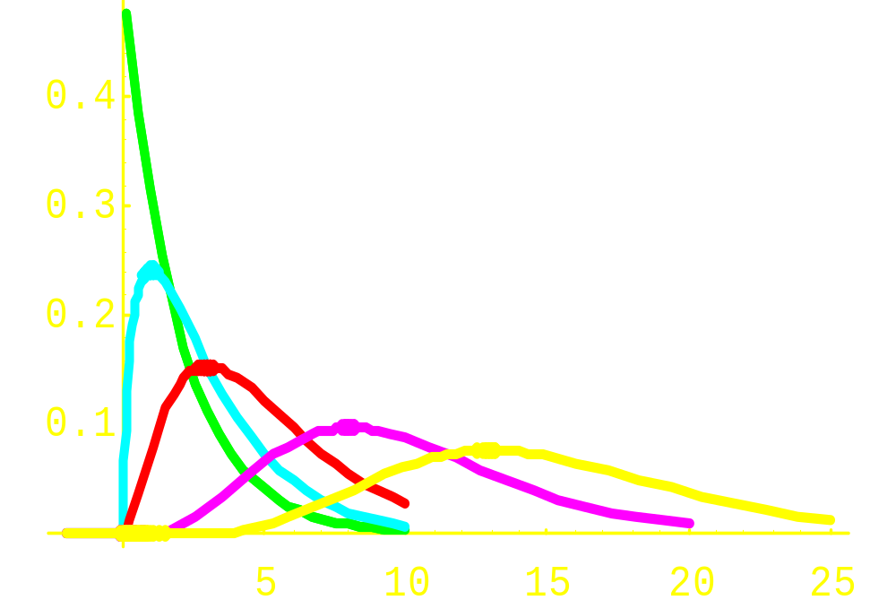
n=2
n = 3
n = 5
n = 10
n = 15

Slide 7
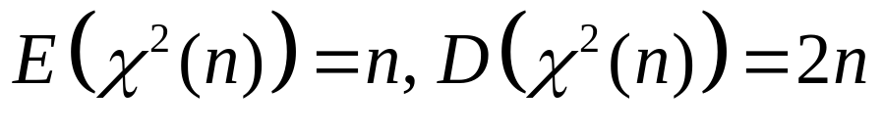
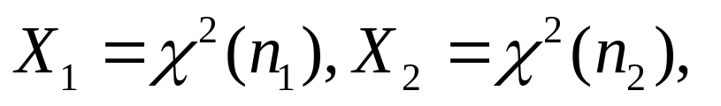
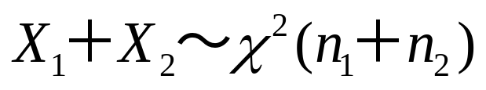
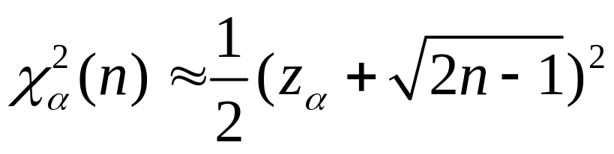
分布的性质
1、
2、若
X₁, X₂相互独立，则
3、
的α分位数有表可查。
n>45时

Slide 8
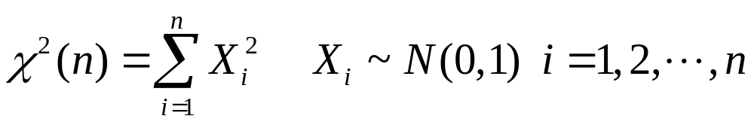

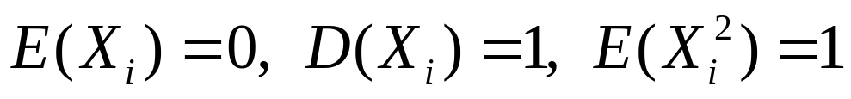
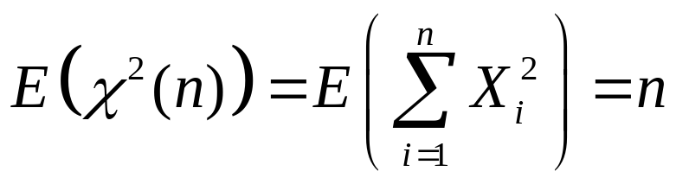
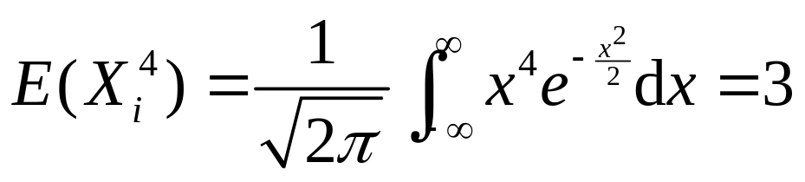
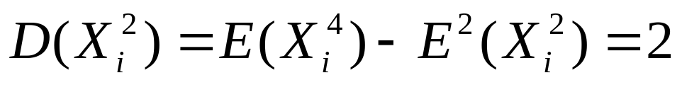
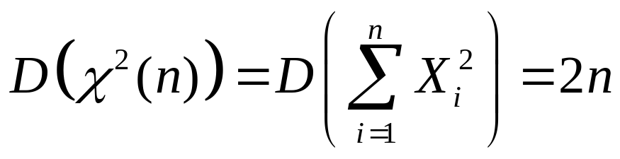
设
证 1°
相互独立,
则

Slide 9
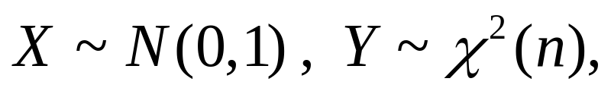
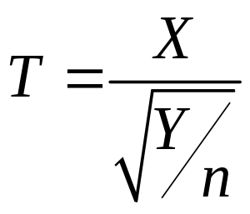
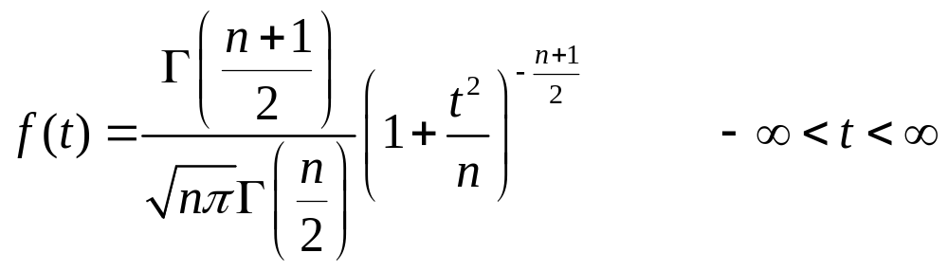
(3) t 分布 (Student 分布)
X , Y 相互独立,
定义
设
则T 所服从的分布称为自由度为 n 的T 分布
其密度函数为

Slide 10
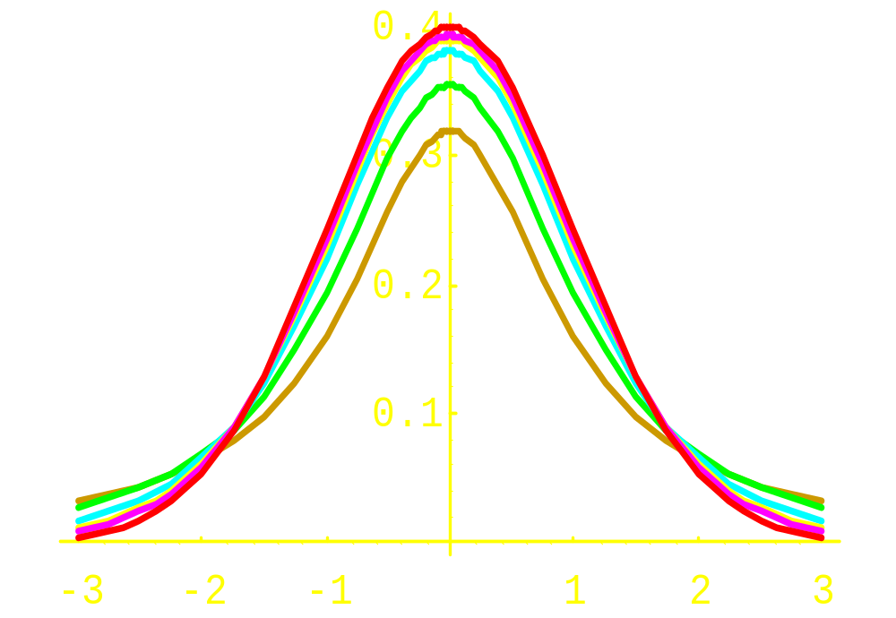
n = 1
n=20
t 分布的图形(红色的是标准正态分布)

Slide 11
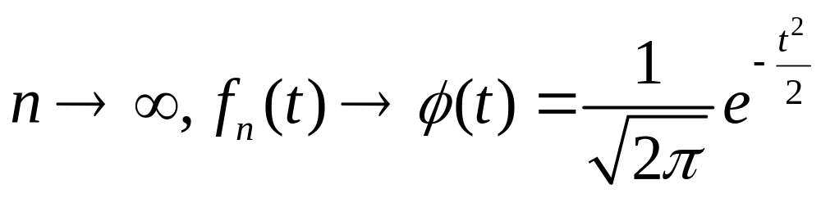
t 分布的性质
1°f _{n}(t)是偶函数,
2°T 分布的α 分位数 t_{α}有表可查

Slide 12
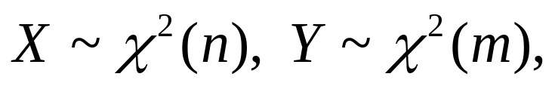
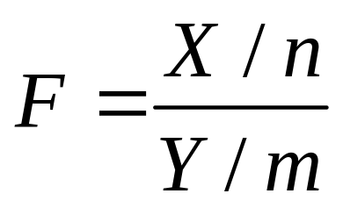
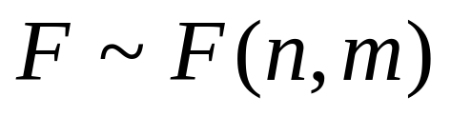
(4) F 分布
定义
设
X , Y 相互独立，
令
则F 所服从的分布称为第一自由度为n ,第二自由度为 m 的F 分布
记为

Slide 13
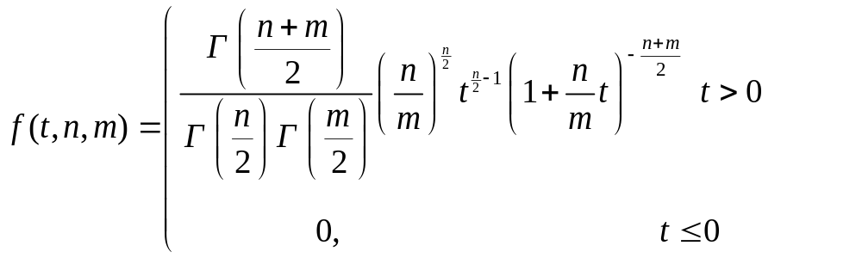
其密度函数为

Slide 14
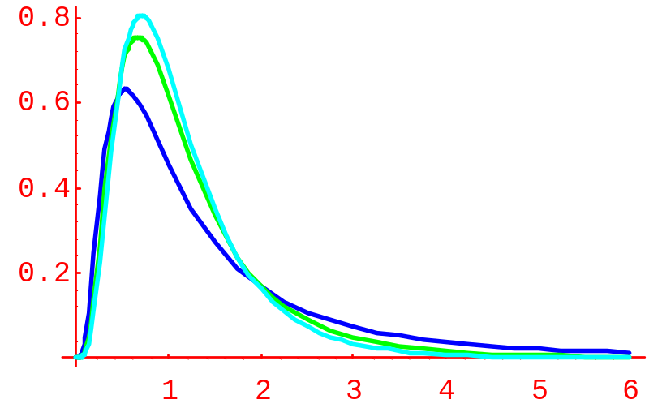
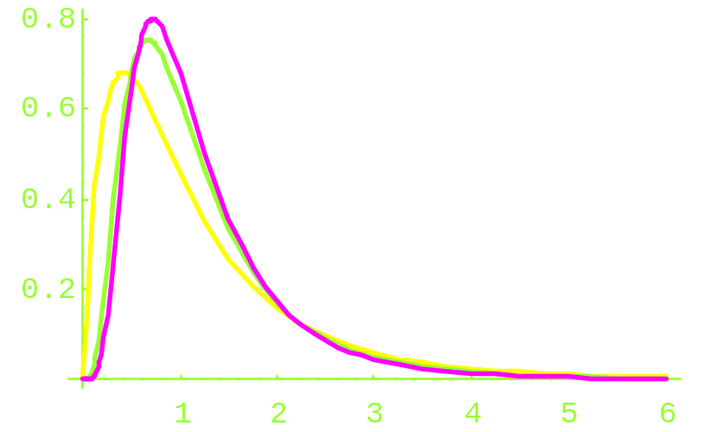
m = 10, n = 4
m = 10, n = 10
m = 10, n = 15
m = 4, n =10
m = 10, n = 10
m = 15, n = 10

Slide 15
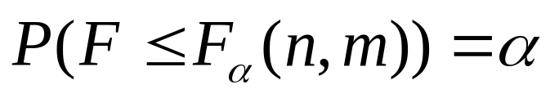
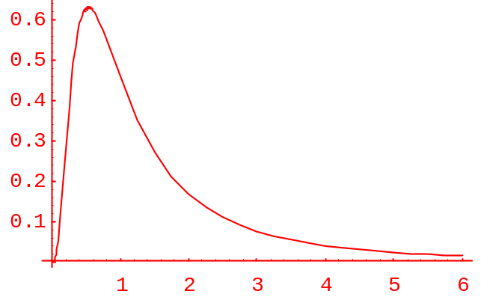
F 分布的性质
1、F(n,m)的α分位数F_{α}(n,m)有表可查:
α
•
F_{α}(n,m)

Slide 16
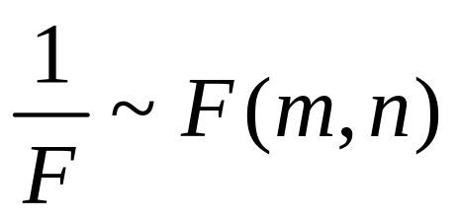

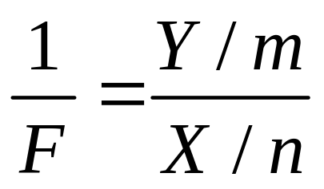
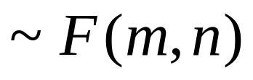
2、若F~F(n, m),则
事实上，若
则可设
故有

Slide 17
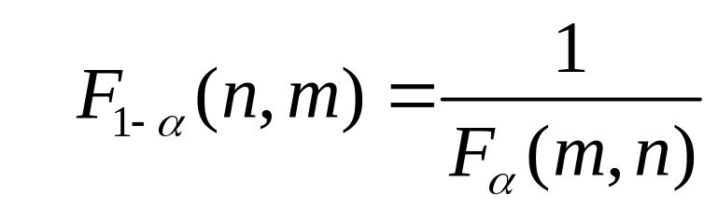
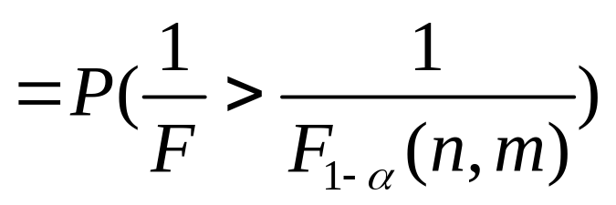
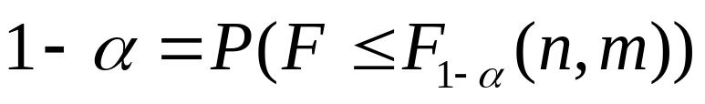
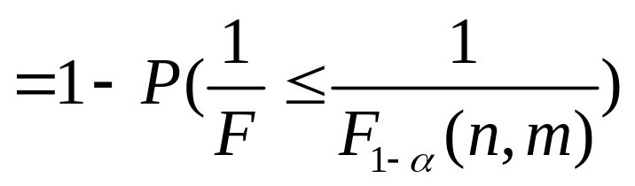
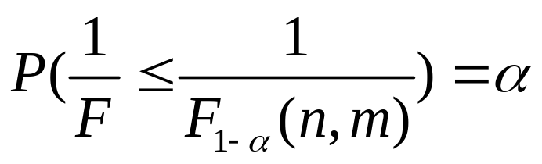
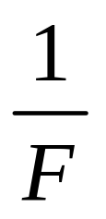
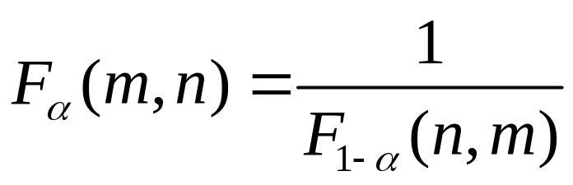
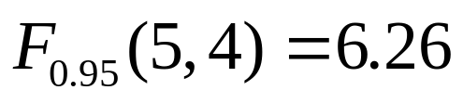
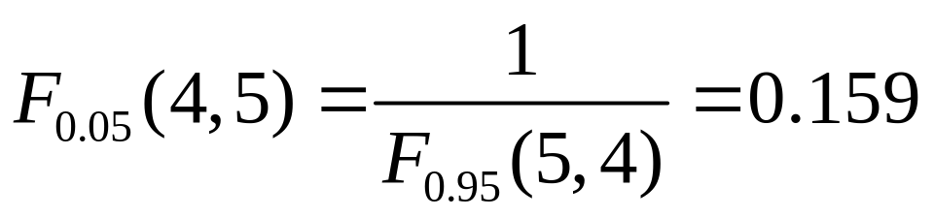
从而，在查表时可能用到结论：
即
而
即
例如
故

